Slide 1
CALENTAMIENTO GLOBAL
JOSE LUIS SANDOVAL MOJICA
JULIANA GERALDINE GARCIA CORREDOR

Slide 2
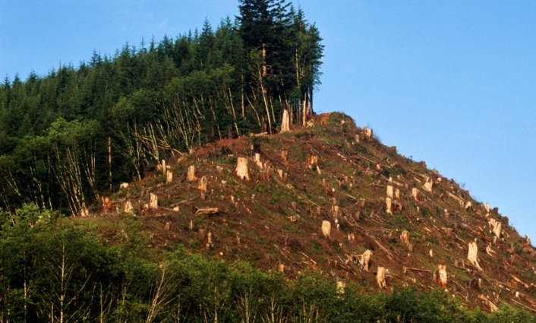
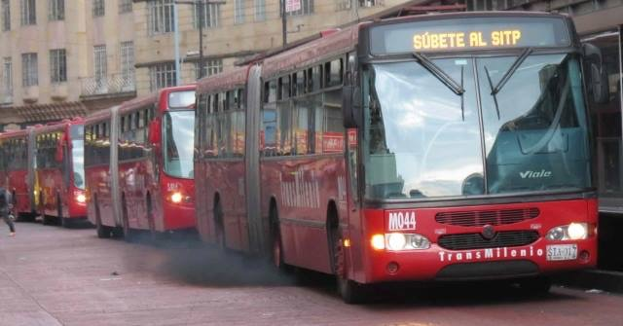
CAUSAS DEL CALENTAMIENTO GLOBAL
Liberación de gas metano el cual calienta el planeta.
Aumento del efecto invernadero.
Deforestación.
Explotación de suelos.
Quema de combustibles(maquinaria y vehículos)
Descomposición de basuras a cielo abierto

Slide 3
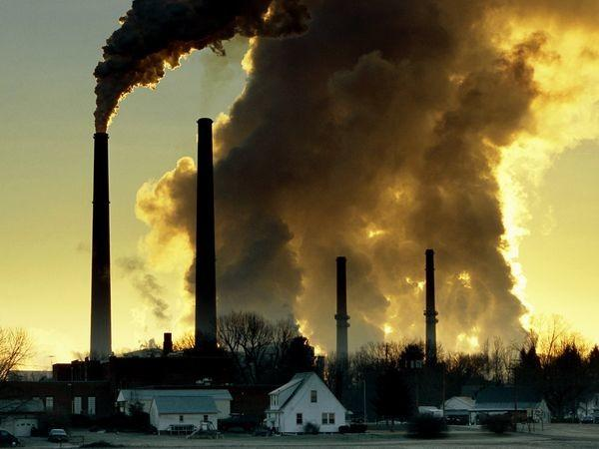

Slide 4
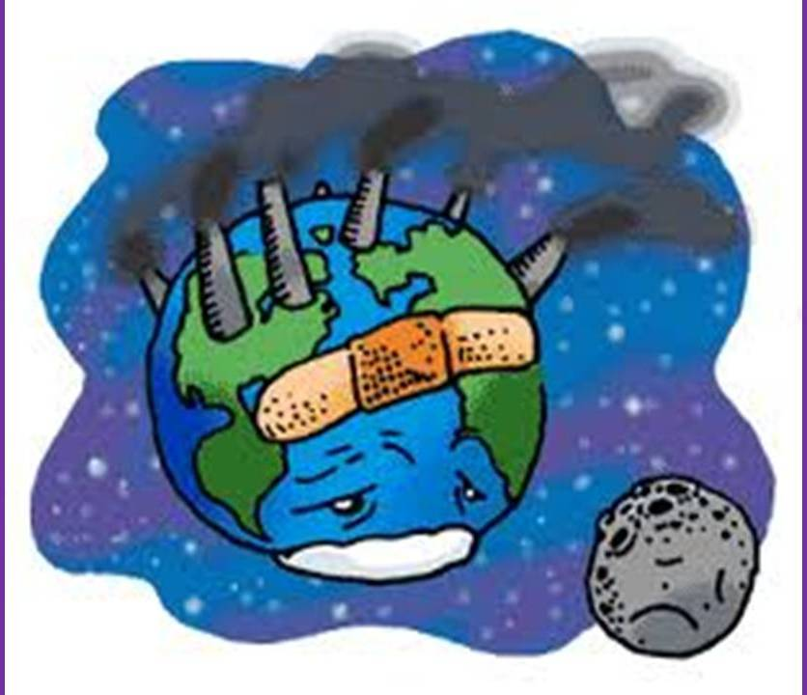
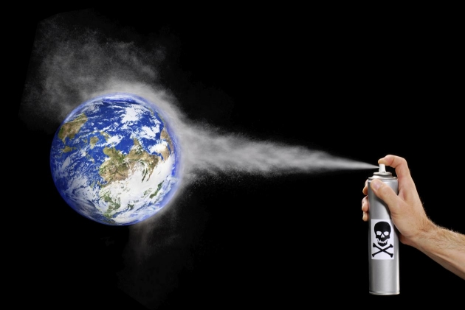
clorofluorocarbonos
Uno de los principales causantes del calentamiento global son los clorofluorocarbonos (cloro, flúor, carbono) los productos que son fabricados con:
Refrigeradores domésticos.
Aire acondicionado.
Poliuretano.
Polietileno.
Productos de aerosol: alimentos, cosméticos, insecticidas, pinturas.

Slide 5
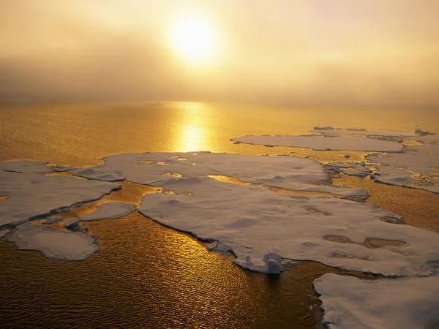
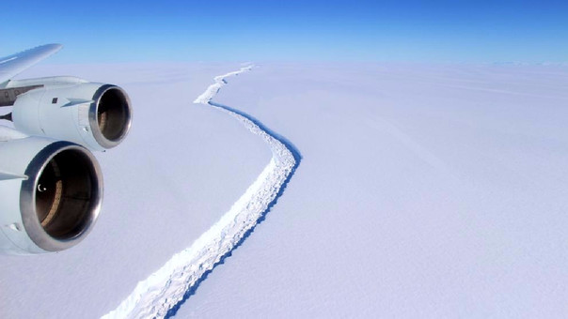
CONSECUENCIAS DEL CALENTAMIENTO GLOBAL
Temperaturas más cálidas
Tormentas mas intensas
Derretimiento de los glaciares
Desaparición de especies animales
Disminución de agua dulce

Slide 6
Normatividad del calentamiento global
La normatividad está orientada a aplicar las buenas prácticas en la mediana y pequeña empresa minimizando el impacto ambiental de la actividad, además de promover:
La optimización del uso de la materia prima (consumo sostenible).
La mejora de la eficiencia de los procesos (reducción de consumo de servicios).
La disminución del riesgo de accidentes.
La reducción de la generación de residuos y/o reutilización de los mismos.

Slide 7
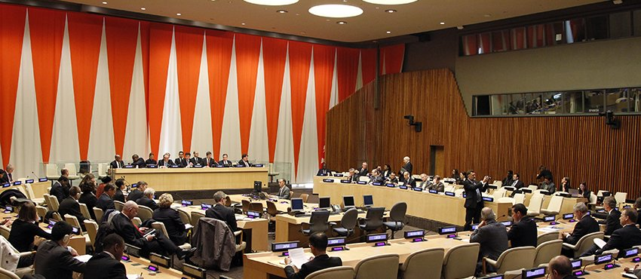
Concertaciones mundiales

Slide 8
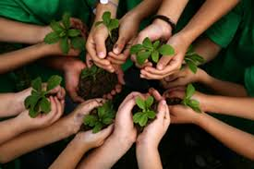
SOLUCIONES PARA EVITAR EL CALENTAMIENTO GLOBAL
Acudir a la energía renovable y a los biocombustibles.
Eliminar el carbono de los combustibles fósiles
Conduce menos
Reciclar
Plantar un árbol
Evitar comprar productos envasados

Slide 9

GRACIAS

